Slide 1
1 класс Микол Марина Джоновна Государственное бюджетное учреждение Калининградской области общеобразовательная организация для обучающихся, воспитанников с ограниченными возможностями здоровья «Школа – интернат № 1»
Окружающий социальный мир

Slide 2
Внимание! Проверь, дружок,
Готов ли ты начать урок!
Всё ли на месте? Всё ли в порядке:
Книжки, ручки и тетрадки?
Есть у нас девиз такой:
Всё, что надо под рукой!

Slide 3
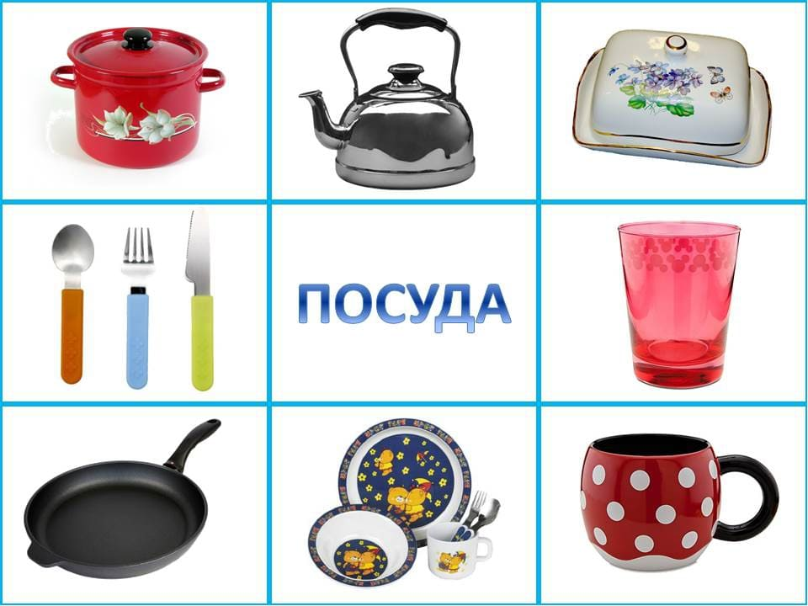

Slide 4
Выполни задание

Slide 5
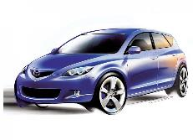
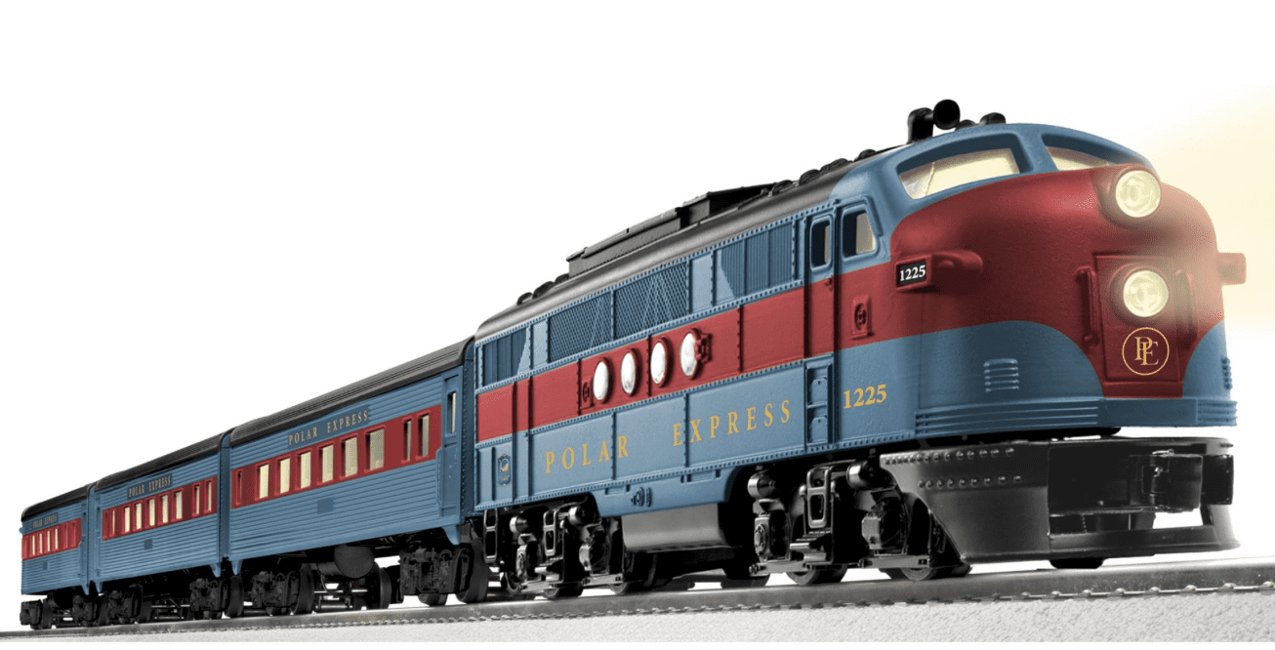
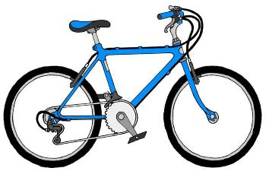
В гараже она стоит,
Фарами на всех глядит,
Масло просит и бензин,
Отвезти чтоб в магазин.
Братцы в гости снарядились, Друг за друга уцепились, И помчались в путь далек, Лишь оставили дымок
У него два колеса
И седло на раме.
Две педали есть внизу,
Крутят их ногами.

Slide 6
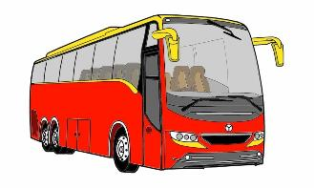
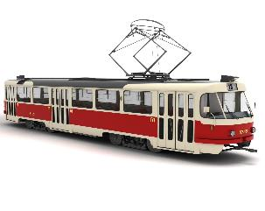
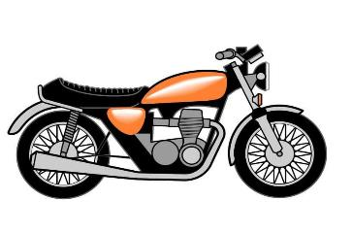
Я стою на остановке,
Удивляюсь обстановке.
Покажите: карту, глобус,
Как доехать? Где ...?
Он по рельсам катит резво,
Все колеса из железа.
Эй, прохожий, не зевай – Это катится...
Подскажи, на чём я еду?
Внешне схож с велосипедом,
Пьёт бензин и мчится в дали,
Да нет крутящихся педалей.

Slide 7
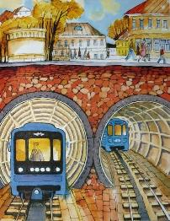
Транспорт
Наземный транспорт
Водный транспорт
Подземный транспорт
Воздушный транспорт

Slide 8
Тема: Наземный транспорт

Slide 9
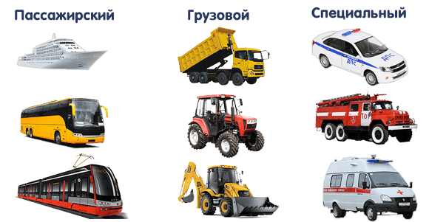
Наземный транспорт

Slide 10
Физкультминутка
«Автобус»
Мы в автобусе сидим и сидим, и сидим. (хлопки по коленят)
И из окошечка глядим, все глядим. (ладонь ко лбу)
Глядим назад, глядим вперёд (повороты)
вот так - вот,
вот так - вот.
Ну что ж автобус не везёт, не везёт?
Колёса закружились (руками рулеточка)
вот так -вот, вот так –вот.
Вперёд мы покатились
Вот так –вот, вот так –вот.
А щётки по стеклу шуршат (ладони влево вправо)
Бжик -бжик, бжик -бжик
Все капельки смести хотят
–бжик, -бжик, бжик, -бжик.
И мы не просто так сидим,
Би –би –би,
И громко, громко все гудим
Би –би -би.
Пускай автобус наш трясёт (трясут телом)
Вот так -вот, вот так -вот.
Мы едем, едем всё вперёд
Би –би -би.

Slide 11
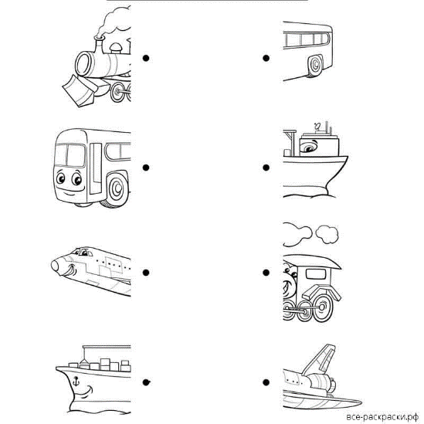
Соедини части в целое.

Slide 12
« Скажи наоборот»
Грузовик большой, а велосипед- маленький
Поезд длинный, а автобус….
Трамвай тяжелый, велосипед……
Автобус высокий, автомобиль…..
Мотоцикл едет быстро, велосипед….
Автобус едет медленно, поезд…..
Велосипед легкий, трамвай……
Автобус короткий, поезд…..

Slide 13
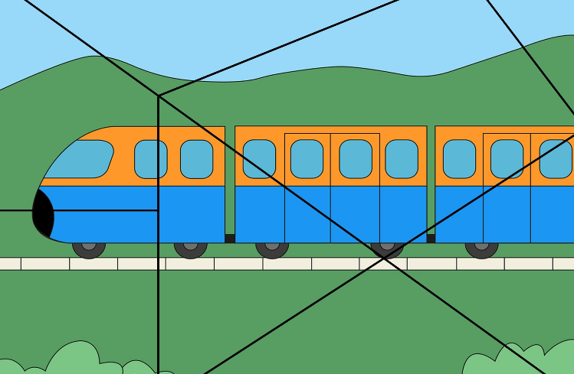
Собери картинку

Slide 14
Спасибо!

